Slide 1
3-1
测得某放大电路中三个MOS管的三个电极的电位如表所示，
它们的开启电压也在表中。试分析各管的工作状态
(截止区、恒流区、可变电阻区），并填入表内。
管 号
U_{GS（th）}/V
U_{S} /V
U_{G} /V
U_{D} /V
工作状态
T₁
4
－5
1
3
T₂
－4
3
3
10
T₃
－4
6
0
5
解答：必要条件：N沟FET U_{DS}>0，而P沟FET U_{DS}<0
满足 | UGS | > | UGS(th) | 与 | UGD | < | UGS(th) |，恒流区
满足 | UGS | < | UGS(th) | 与 | UGD | < | UGS(th) |，夹断区
满足 | UGS | > | UGS(th) | 与 | UGD | > | UGS(th) |，可变电阻区

Slide 2
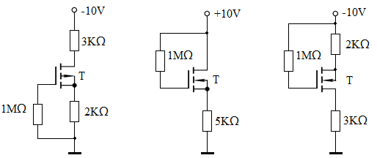
3-2
在如图所示电路中，已知增强型MOS管的开启电压U_{GS（th）}均为2V，试判断各管的工作状态。
（a） （b） （c）
解答：
图(a)和(c)中增强型管都采用了自给偏压方式，使得(a)中P沟
FET的U_{DS}不可能小于0，而(c)中 N沟FET的U_{DS}不可能大于0 ，
因而FET均处于夹断区。
图(b)电路 合上电源时，V_{GS} = V_{DS} =10V，使得U_{GS} > U_{GS （th）}且U_{GD} =0V > U_{GS （th）}，因而FET处于恒流区。

Slide 3

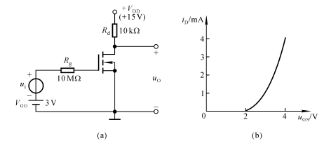
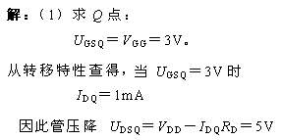
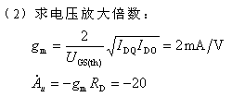
3-3
解：

Slide 4

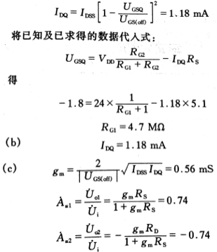
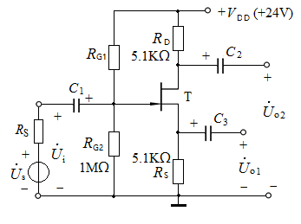
3-4
解： 1）

